Slide 1
딥러닝 #02
Notes:
activation & loss
identity, sigmoid, softmax
mse, cross entropy
최적화 이론
경사하강학습
역전파
Save & Load Model
Regularization
dropout
batch normalization
augmentation

Slide 2
Keras 활용

Slide 3
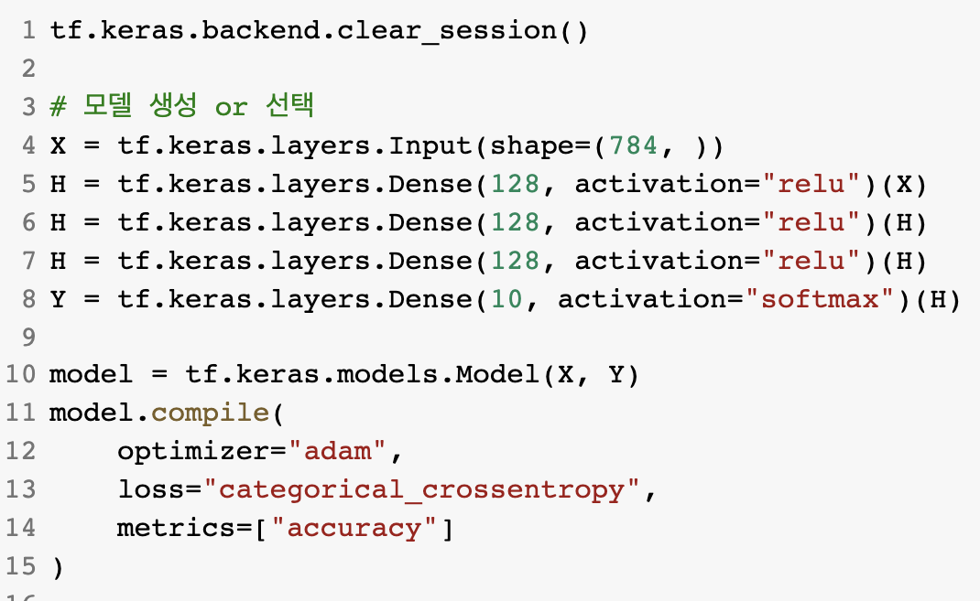
문자열 입력 부분은 모두 함수로 대체가 가능
tf.keras.activations
tf.keras.optimizers
tf.keras.losses
tf.keras.metrics

Slide 4
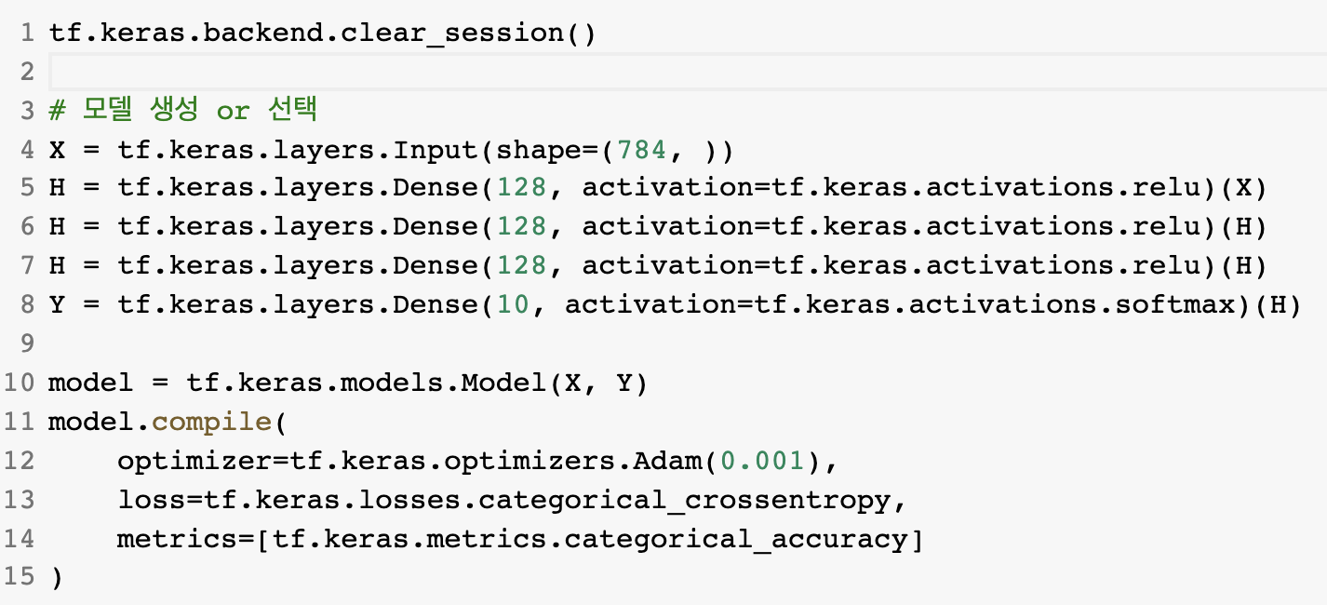
문자열 입력 부분은 모두 함수로 대체가 가능
tf.keras.activations
tf.keras.optimizers
tf.keras.losses
tf.keras.accuracy

Slide 5
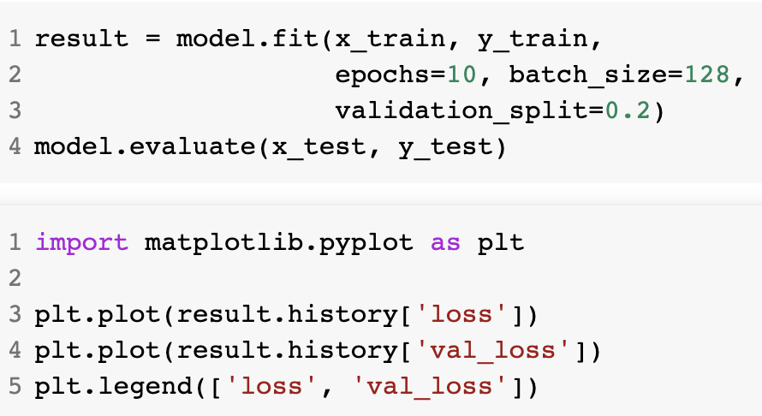
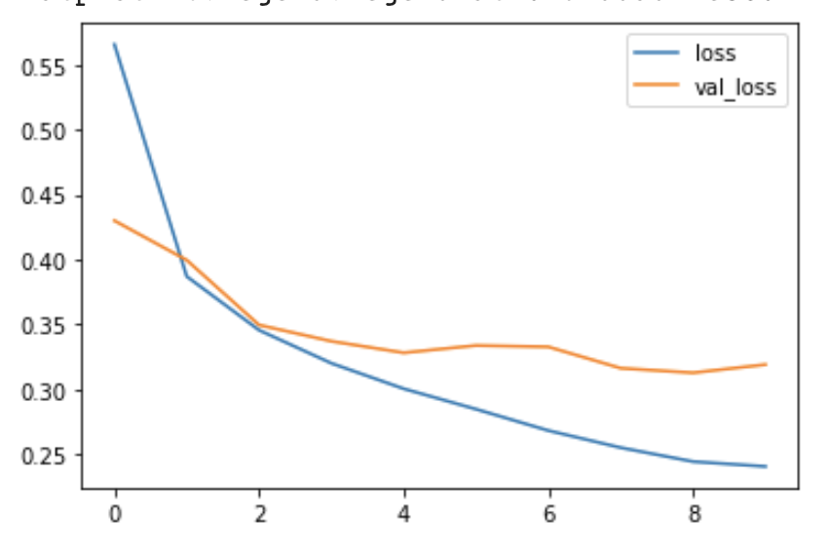
history
학습 진행 log 확인 가능
loss와 metrics으로 지정된 값이 로깅된다.

Slide 6
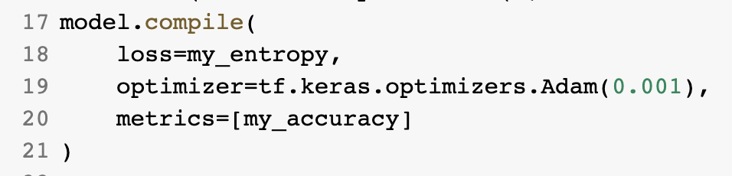
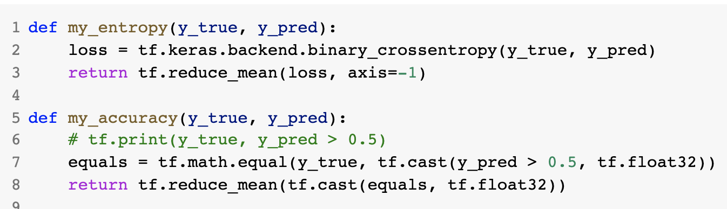
Custom Loss / Metrics
직접 함수를 작성하여 적용
y_true, y_pred 파라미터를 받는다.

Slide 7
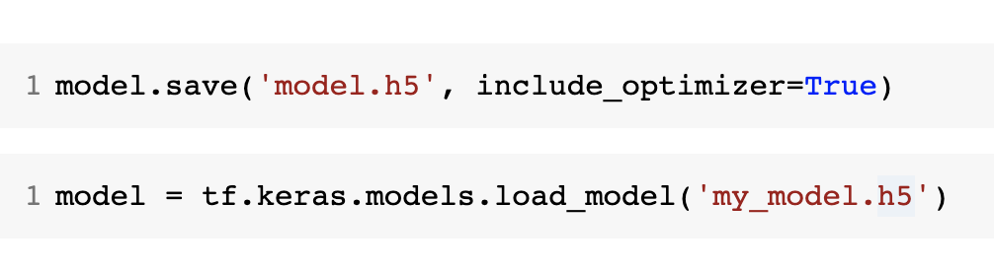
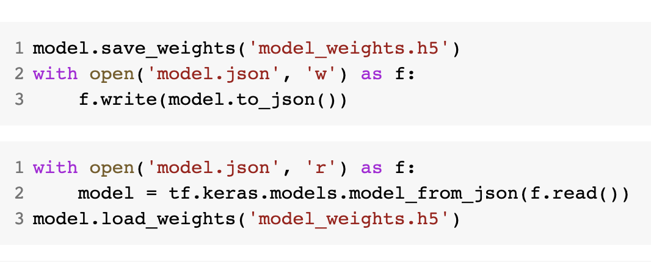
Model Save & Load
방법 1.
가중치와 모델을 한꺼번에 저장했다가 꺼내는 방법
방법 2.
가중치와 모델을 따로 저장했다가 꺼내는 방법

Slide 8
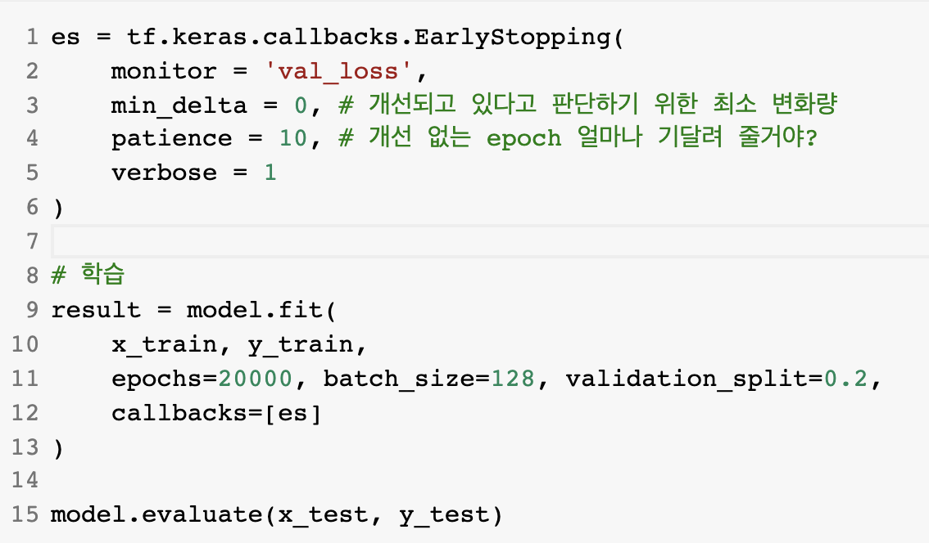
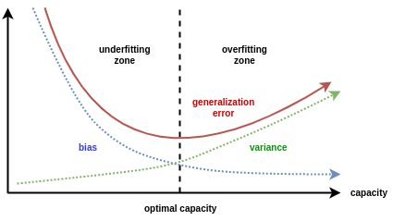
Early Stopping
overfitting이 발생하면 멈추고 멈추기 전 최적의 모델을 적용한다.

Slide 9
Optimizer

Slide 10
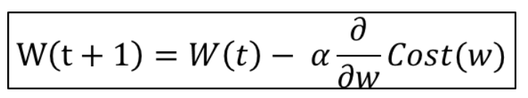

Gradient Descent (경사하강법)
함수의 기울기(경사)를 구하여 함수의 극값에 이를 때까지 기울기가 낮은 쪽으로 반복하여 이동하는 방법.
SGD

Slide 11
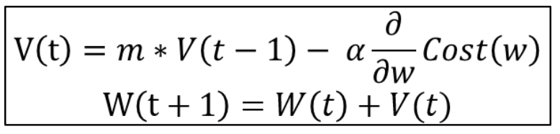
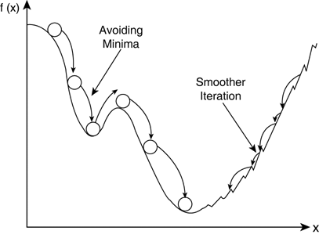
Momentum (관성)
이전에 이동했던 방향을 기억해서 다음 이동의 방향에 반영.
NAG

Slide 12
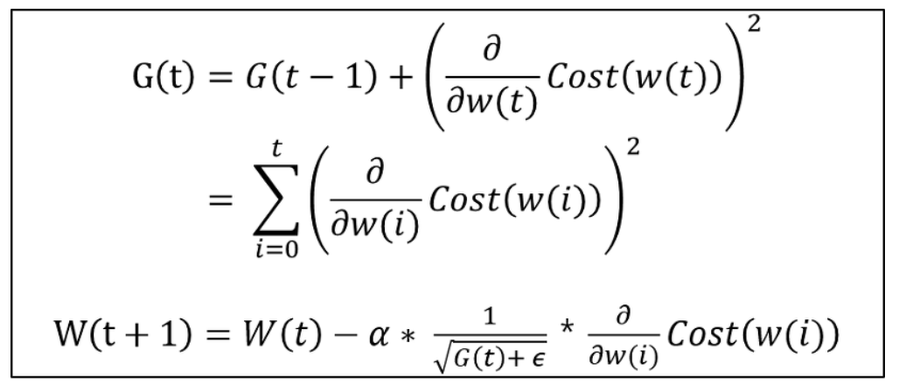
Adagrad (Adaptive Gradient)
많이 이동한 변수(w)는 최적값에 근접했을 것이라는 가정하에, 많이 이동한 변수(w)를 기억해서 다음 이동의 거리를 줄인다.
RMSprop

Slide 13
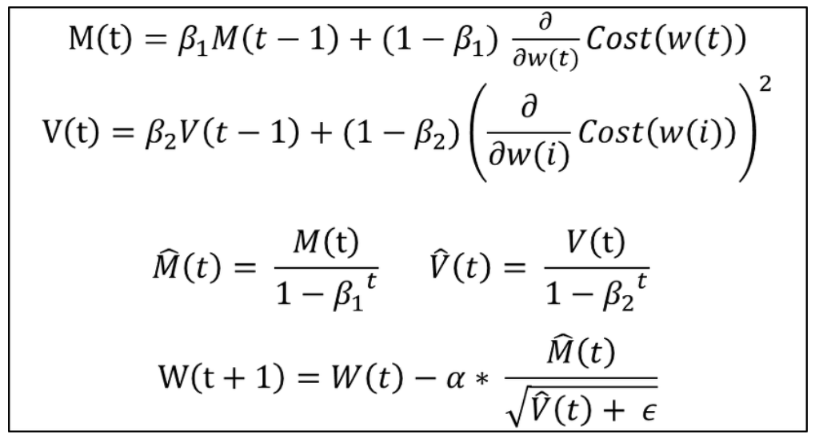
Adam (Adaptive, Momentum)

Slide 14
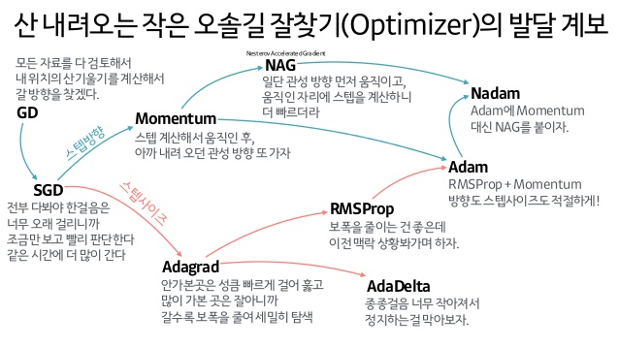
출처: 하용호, 자습해도 모르겠던 딥러닝, 머리속에 인스톨 시켜드립니다

Slide 15
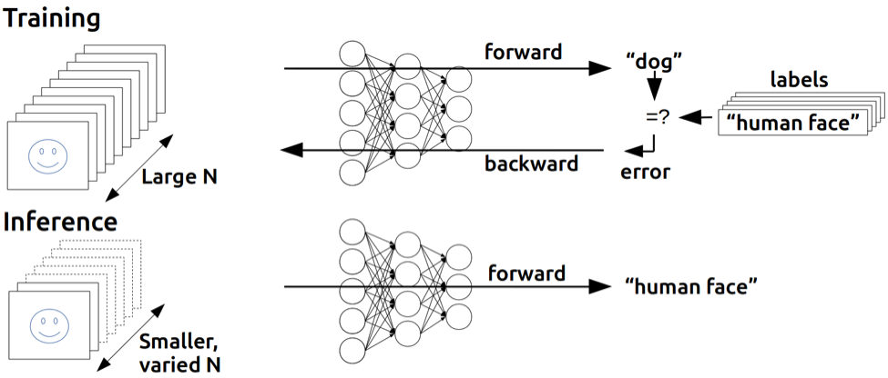
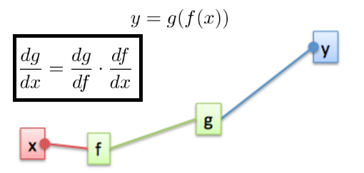
Chain Rule & Back Propagation
학습 = ‘Cost’를 줄이는 방향으로 가중치를 조절한다.
가중치를 a만큼 변화시키면 Error는 어떻게 변화할까 → 미분을 해보면 된다.
미분이 복잡해. 함수 안에 함수가 있고 그 안에 또… → Chain Rule을 쓰면 된다!

Slide 16
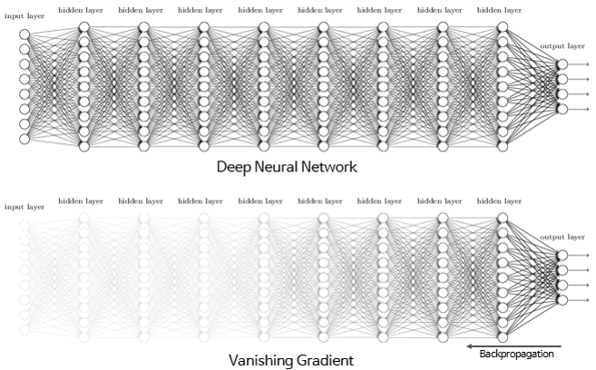

Slide 17
Activation

Slide 18
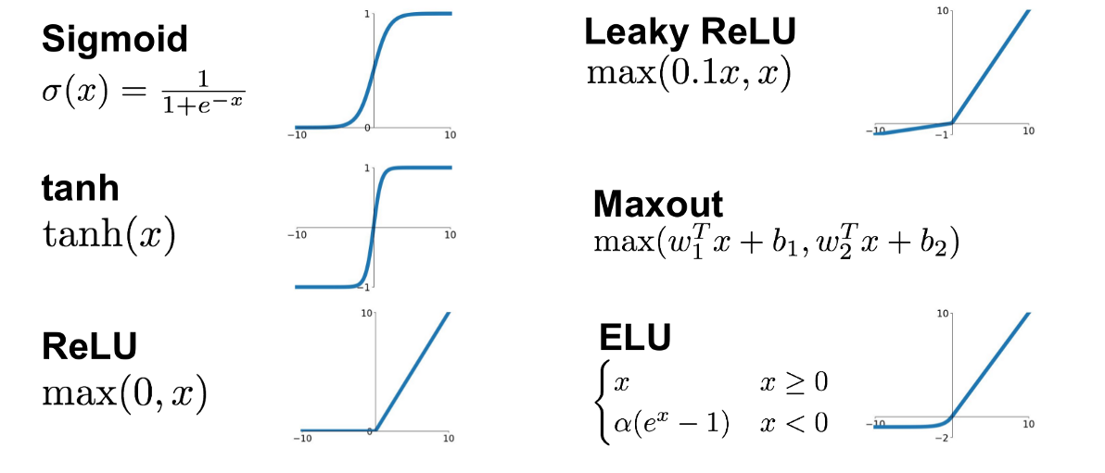
Activation (활성화 함수)
Notes:
https://light-tree.tistory.com/141

Slide 19
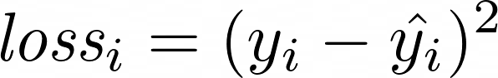
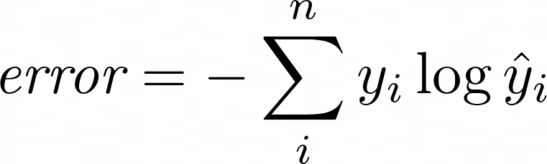
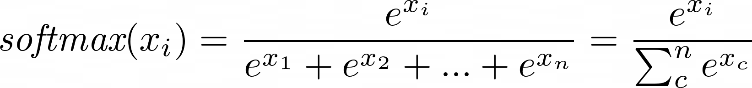
Loss Function
MSE (Mean Square Error)
Cross Entropy
activation function - softmax
Notes:
https://light-tree.tistory.com/141

Slide 20
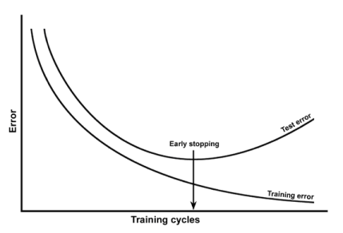
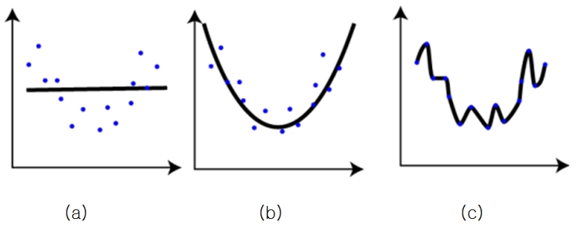
Overfitting
훈련 데이터에 특화된 학습을 하게 되어 새로운 데이터에 대한 예측이 오히려 나빠지거나 학습의 효과가 나타나지 않는 상태
충분한 데이터 확보
Dropout / Ensemble
Batch Normalization
L1, L2 Regularization
Data Augmentation

Slide 21
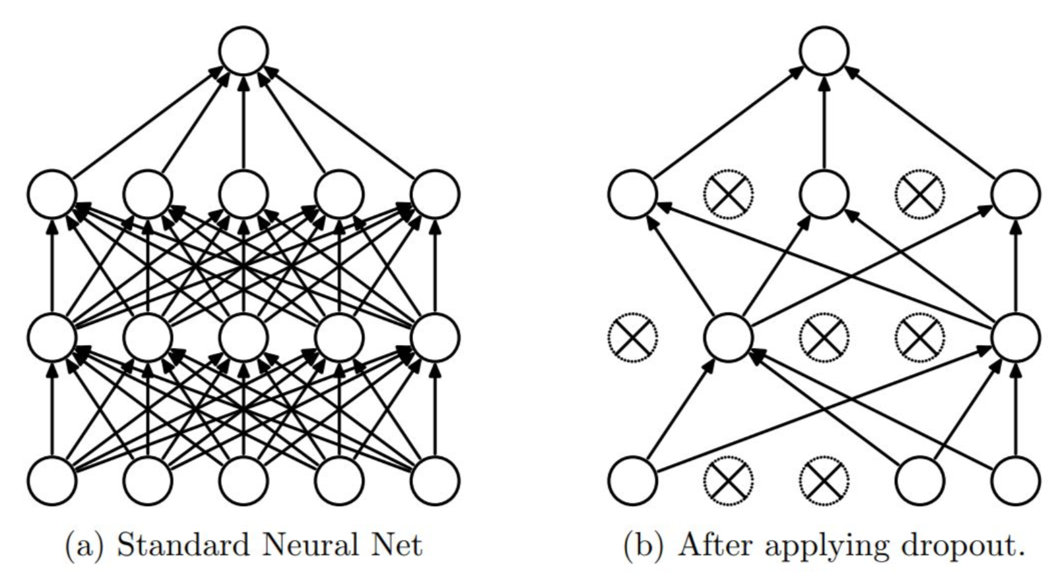
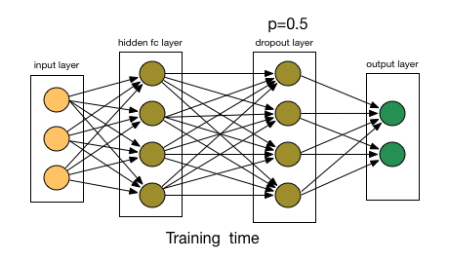
Dropout
지정된 확률의 개수만큼 노드를 랜덤하게 제외하고 학습을 진행.
완성된 모델에서는 모든 노드를 사용.
효과
오버피팅 방지
성능 향상
앙상블 효과
학습이 된다면 최대한 높게 줄수록 좋다. 데이터가 충분하면 0.4 ~ 0.6

Slide 22
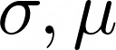
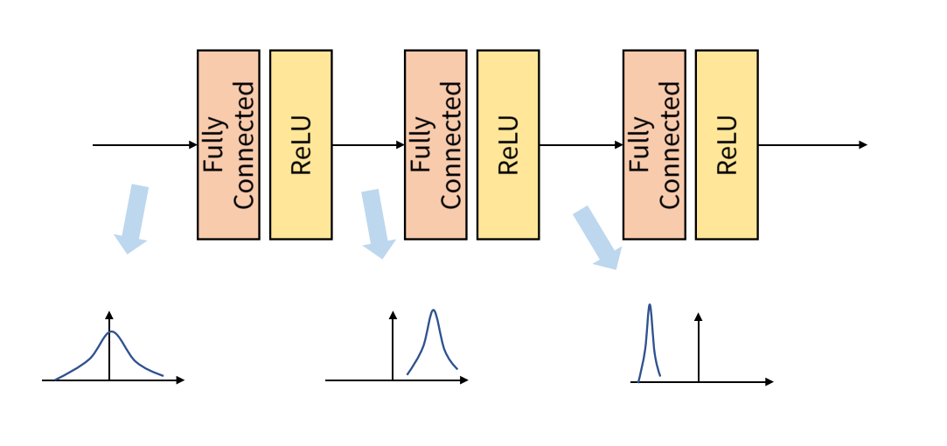
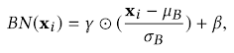
Batch Normalization
Layer 사이에 중간 결과 데이터들을 표준정규화하는 계층
학습 단계에서는 batch 단위로 정규화하고
모델 적용시의 는 사용하던 값들의 이동평균값을 이용한다.
Internal Covariant Shift 문제를 해결한다.
무조건 쓴다고 가정하자.
Notes:
https://data-newbie.tistory.com/356

Slide 23
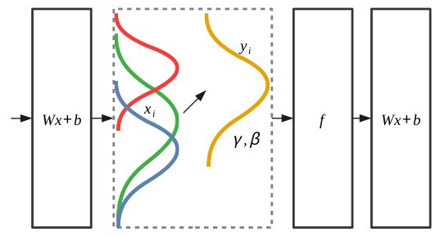
Batch Normalization

Slide 24
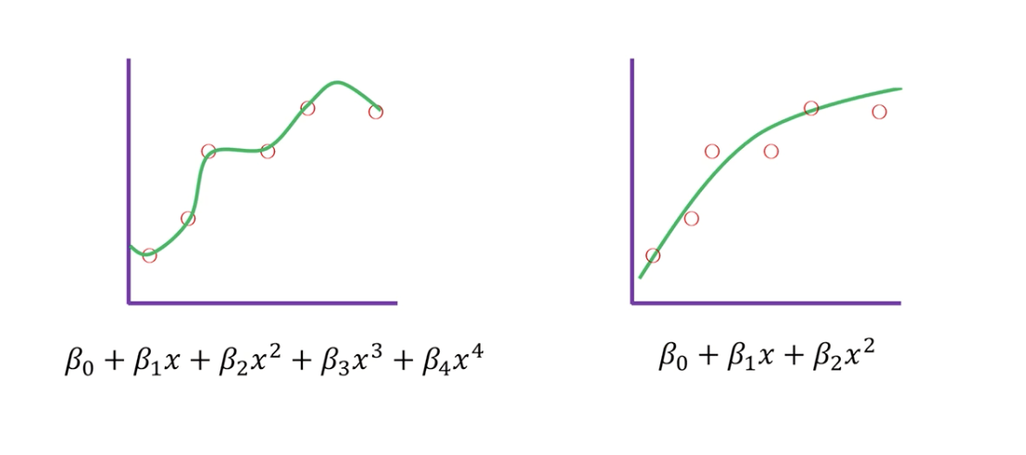
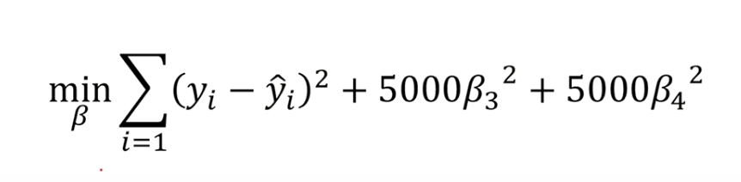
L1, L2 Regularization

Slide 25
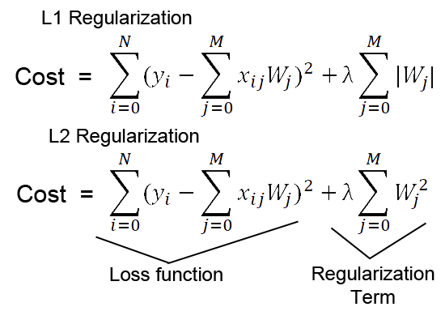
L1, L2 Regularization
L1 (lasso)
중요도가 낮은 가중치부터 0이 됨.
변수 선택의 효과
L2 (ridge)
아주 큰 가중치에 페널티 부여
가중치들이 전체적으로 평평해짐

Slide 26
Use Local Image

Slide 27
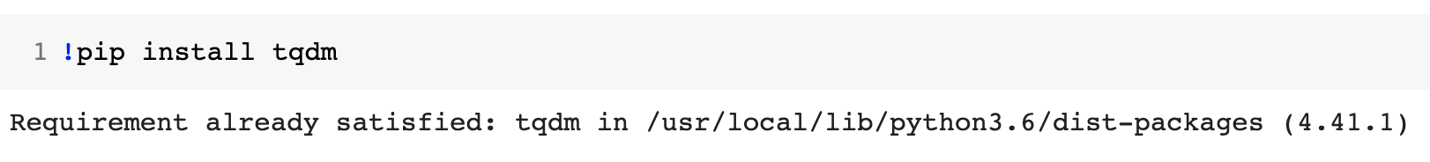
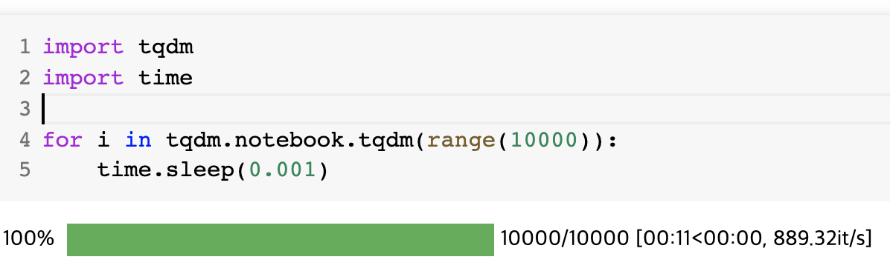
tqdm 패키지
loop에서 progress bar를 이용해 loop의 진행상황을 표시해 줍니다.

Slide 28
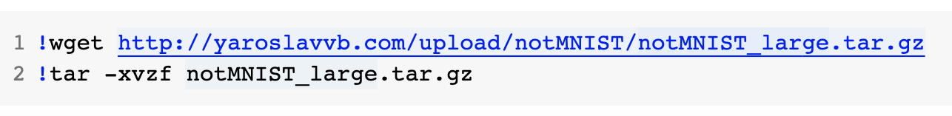

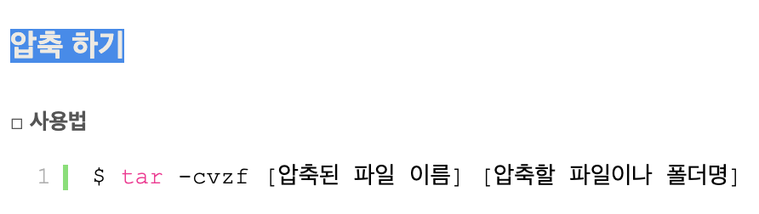
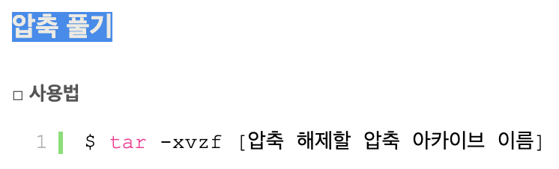
notMNIST datasets
http://yaroslavvb.com/upload/notMNIST/notMNIST_large.tar.gz

Slide 29
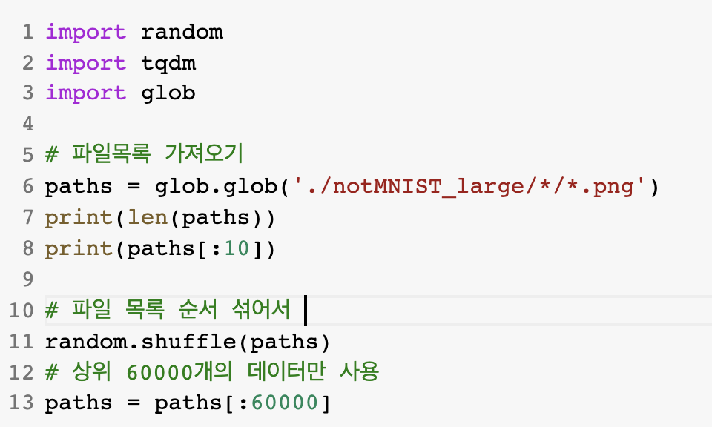
notMNIST datasets
파일목록 선택

Slide 30
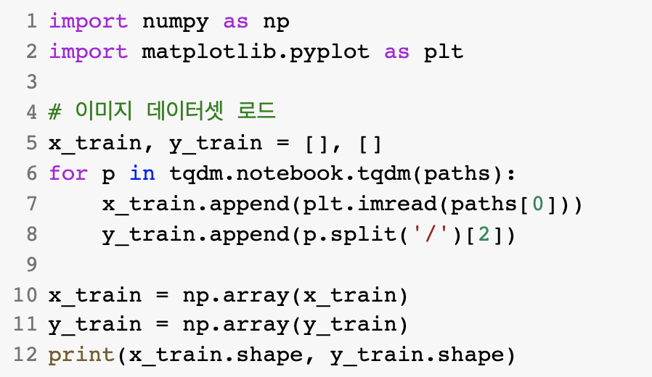
notMNIST datasets
이미지 로딩하기

Slide 31
Data

Slide 32
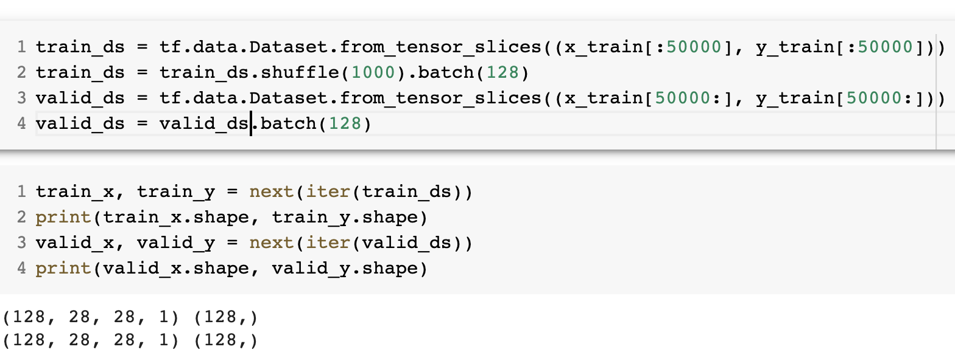
tf.data.Dataset
data셋을 미리 구성해주는 도구

Slide 33
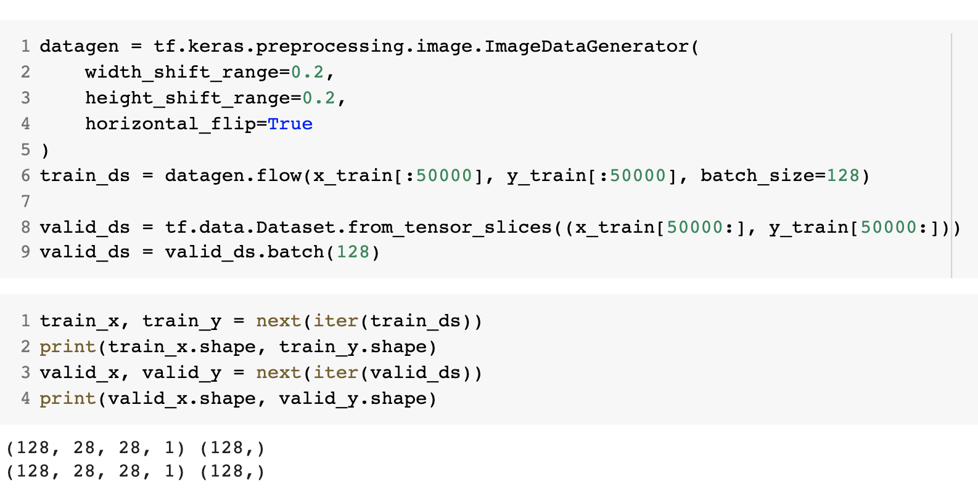
ImageDataGenerator
기존 이미지를 변형해서 새로운 이미지를 생성해주는 도구

